Slide 1
Projet SFL2

Slide 2
Projet
Objectif
Commanditaire du projet
Permettre à une personne « responsable » de connaître en temps réel l'état d'emprunt de matériels, et de pouvoir localiser les personnes ayant emprunté des articles.
FIO NANTES. Société anonyme à directoire est en activité depuis 46 ans. Implantée à SAINT HERBLAIN (44800), elle est spécialisée dans le secteur d'activité du commerce de gros (commerce interentreprises) de fournitures et équipements industriels divers

Slide 3
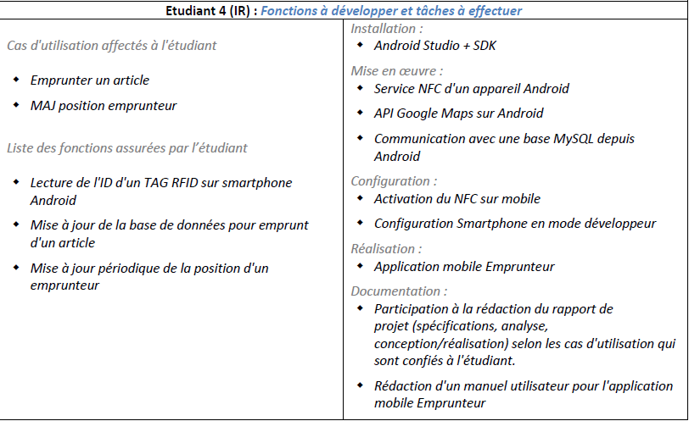
Taches Etudiant 4

Slide 4
Application Emprunteur
Faciliter les emprunts
Sécuriser le matériel
Notifier les dates de retour

Slide 5
Matériel utilisé

Slide 6

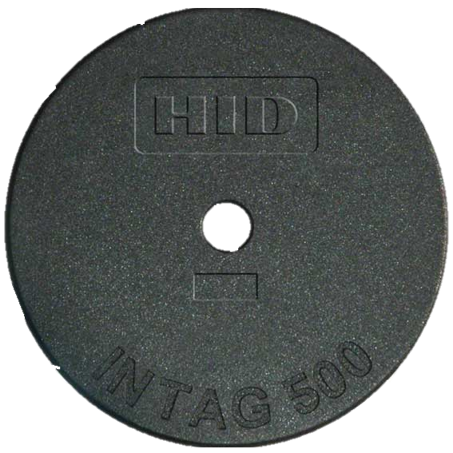
Samsung Galaxy S4
TAG RFID

Slide 7
Technologies utilises

Slide 8





